Slide 1
GerÊncia de configuração de Software
Laryssa Bitencourt Cardoso

Slide 2
Conceito e terminologia
A Gerência de Configuração de Software (GCS) ou Software Configuration Management (SCM) é uma atividade abrangente que ocorre ao longo de todo o ciclo de vida de um software e que gerencia e controla sua evolução, através do controle de versões e solicitações de mudanças, permitindo que os diversos envolvidos na sua criação e manutenção tenham acesso ao histórico destas modificações, fornecendo-lhes subsídios para o entendimento do sistema na sua forma atual, e também nas suas formas anteriores.
As atividades de GCS incluem:
Identificar modificações;
Controlar modificações;
Garantir a implementação adequada das modificações;
Relatar as modificações a outros que possam ter interesse.

Slide 3
Proposito
O seu propósito é estabelecer e manter a integridade dos produtos do projeto de software através de todo o ciclo de vida de projeto. Esta é uma parte integral da maioria dos processos de gerência e engenharia de software e é o tópico pertinente ao nosso trabalho.

Slide 4
Segundo Pressman (2006 p. 606), o processo de gestão de configuração de software define uma série de tarefas que têm quatro objetivos principais:
Identificar todos os itens de configuração;
Gerir modificações em um ou mais destes itens;
Facilitar a construção de diferentes versões de um mesmo produto;
Garantir que a qualidade do software seja mantida a medida que a configuração evolui ao longo do tempo.

Slide 5
Item de configuração:
Uma agregação de hardware, software ou ambos que é designado para gerência de configuração e tratada como uma entidade única no processo de gerência de configuração (IEEE 610)
É o menor item de controle em um processo de GCS o Qualquer tipo de arquivo o O executável de uma aplicação o Qualquer documentação (requisitos, modelos, planos....) o Código fonte o Entre outros
Um item de configuração está sujeito à mudanças e essas devem obedecer às políticas estabelecidas.
A cada novo ciclo, novas versões de um ou mais itens são criadas.

Slide 6
Envolve quatro atividades:
• Gerência de mudanças: é o acompanhamento das solicitações dos clientes e desenvolvedores por mudanças no software, definir os custos e o impacto de fazê-las, assim como decidir se e quando as mudanças devem ser implementadas.
• Gerência de versões: é o acompanhamento de várias versões de componentes do sistema e assegurar que as mudanças nos componentes (realizadas por diferentes membros do time) não interfiram umas nas outras.
• Construção do sistema: é a montagem dos componentes de programa (dados e bibliotecas), depois a compilação e ligação destes para criar um sistema executável.
• Gerência de release: é a preparação de software para o realease externo e manter o acompanhamento das versões do sistema que foram liberadas para uso do cliente.

Slide 7
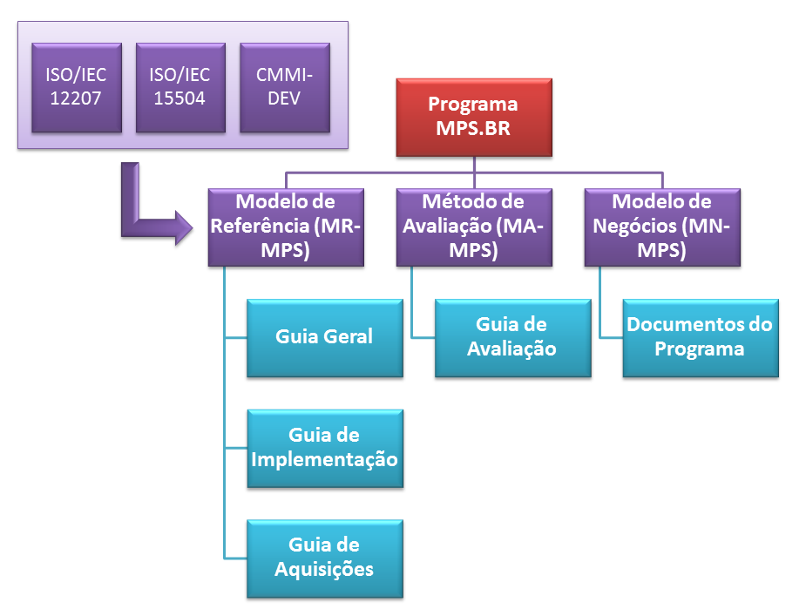
Relatos de configuração
Modelos de qualidade
MPS.Br: Componentes

Slide 8
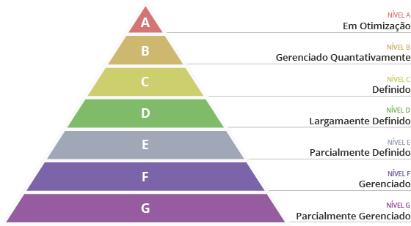
MPS.Br: Níveis de Maturidade

Slide 9
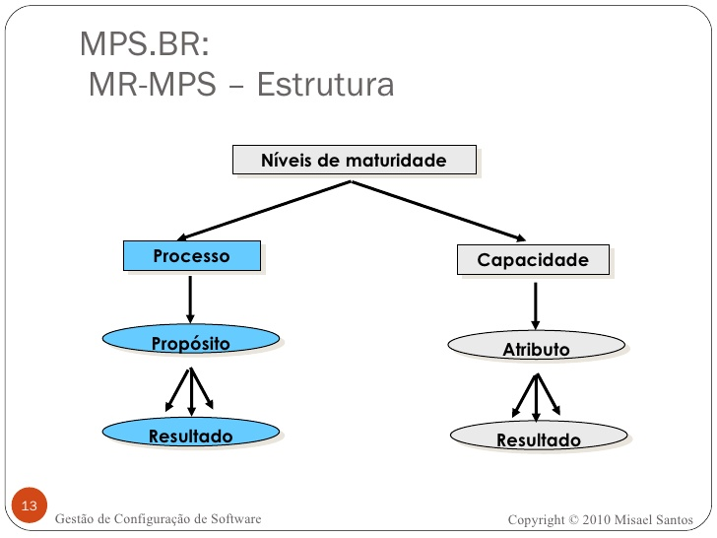
MPS.Br: Estrutura

Slide 10
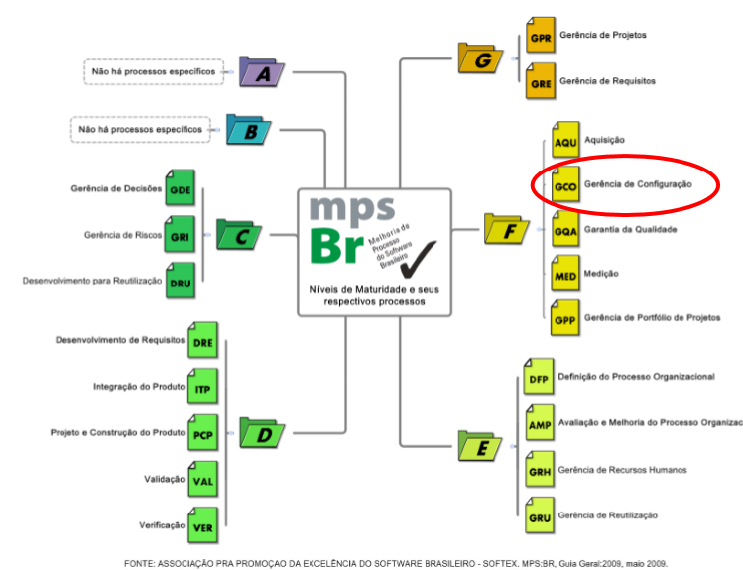
MPS.Br: Maturidade x Processos

Slide 11
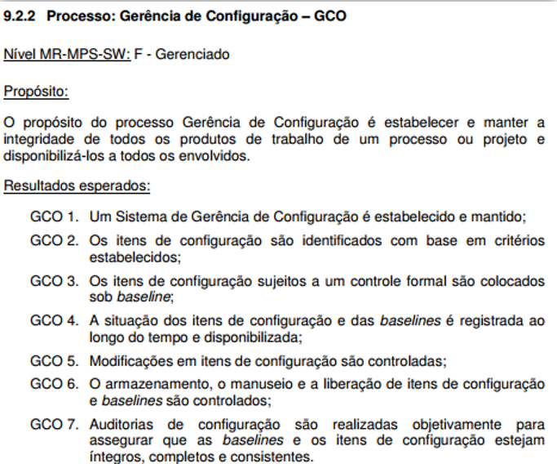
Maturidade Nível F

Slide 12
PROCESSO DE GERÊNCIA DA CONFIGURAÇÃO SEGUNDO A NORMA ISO/IEC 12207
A norma ISO/IEC 12207, agrupa as atividades e tarefas que podem ser executadas durante o ciclo de vida do software em processos fundamentais, processos de apoio e processos organizacionais. Dentre os processos de apoio existentes, a [ABN1997] descreve o processo de gerência da configuração como um processo de aplicação de procedimentos administrativos e técnicos, por todo o ciclo de vida de software, destinado a:

Slide 13
identificar e definir os itens de software em um sistema, e estabelecer suas linhas básicas(baseline);
controlar as modificações e liberações dos itens;
13 registrar e apresentar a situação dos itens e dos pedidos de modificação;
garantir a completeza, a consistência e a correção dos itens; controlar o armazenamento, a manipulação e a distribuição dos itens.

Slide 14
⦁ Normas para gerência de configuração
1.10. IEEE Std 828
Define uma estrutura básica para o plano de GCS, estabelecendo os itens que devem ser abordados e uma sucinta explicação para cada um deles.
“Estabelece o conteúdo mínimo exigido de um Plano de Configuração de Software e define as atividades específicas a serem abordados e seus requisitos para qualquer parte do ciclo de vida do produto de software”.

Slide 15
Para os propósitos deste padrão, aplicam-se os seguintes termos e definições. O Dicionário Autorizado de Padrões IEEE, [B1], deve ser referenciado para termos não definidos nesta cláusula.
Ponto de controle (ponto de controle do projeto): um projeto concordou no ponto ou horário em que os acordos ou controles especificados são aplicados aos itens de configuração do software em desenvolvimento (por exemplo, uma linha de base aprovada ou lançamento de um documento ou código específico ou marco do projeto) .Clique para adicionar texto

Slide 16
liberar: (A) uma versão específica de um item de configuração disponibilizado para um propósito específico (por exemplo, versão de teste). (B) A notificação formal e a distribuição de uma versão aprovada.
Os seguintes termos adicionais são usados ​​de forma consistente com sua definição ou uso em IEEE / EIA 12207.0: linha de base, componente, configuração, auditoria de configuração, controle de configuração, placa de controle de configuração, identificação de configuração, item de configuração, gerenciamento de configuração, contabilidade de status de configuração, interface, controle de interface, software, biblioteca de software, ciclo de vida do software, unidade e versão. O termo "Plano" é usado em todo este padrão para se referir ao Plano de Gerenciamento de Configuração de Software.

Slide 17
Ferramenta case
As ferramentas CASE ( Computer Aided Software Engineering ) estão para a Engenharia de Software assim como o CAD ( Computer Aided Design ) está para a Engenharia Civil. São programas que auxiliam o Analista na construção do sistema, prevendo ainda na prancheta, como será sua estrutura, quais serão suas classes, entidades, seus fluxos internos e muitos outros detalhes. São elaborados vários diagramas que em conjunto constituem praticamente uma “planta” do sistema a ser desenvolvido.

Slide 18
As ferramentas CASE até então suportavam notações advindas da técnica Estruturada ( Análise Estruturada ), surgida no final da década de 70 com Tom De Marco. (Em seguida vieram Chris Gane, Trish Sarson e Edward Yourdon).
Existem inúmeras feramentas CASE disponíveis no mercado. Entre elas poderia citar: Poseidon, Rational Rose 2000, ErWin, Oracle Designer, Genexus, Clarify, Dr. Case, Multicase, Paradigm, PowerDesigner, Together, Cognos, CoolGen, Smart, Theseus, BPWin, Arena, Visio, Brio, Microstrategy, etc.
Elegi três Estruturadas (CaseStudio 2.0, Dr. Case e ErWin) e duas com suporte a UML (Visio e Together) para trabalhar nesses artigos.
A princípio pode parecer estranho ao leitor um comparativo entre ferramentas voltadas para Análise Estruturada (AE) e ferramentas UML. Mas a intenção é mais fornecer as características de cada uma, para que o leitor que está prestes a iniciar um projeto, possa optar pelo software mais adequado ao seu perfil. Deste ponto de vista, o estudo é mais uma análise do que uma avaliação.

